Slide 1
Historie Volejbalu
2020/2021
Mgr. Jiří Petrů

Slide 2
Osnova přednášky
Vznik volejbalu
Šíření volejbalu
Vznik FIVB
Volejbal v Československu a České republice
Boj o zařazení do programu OH

Slide 3
Vznik volejbalu - základní údaje
9.2.1895
Mintonette
Holyoko
YMCA
William G. Morgan a jeho rivalita ze Springfieldu.
Fyzicky náročné, ale bezkontaktní.

Slide 4
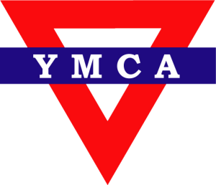
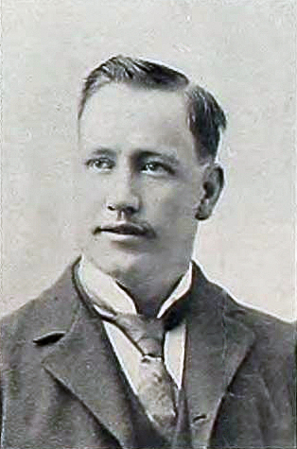

Slide 5
Morgan přizpůsobil prvky z jiných her: tenis, badminton, baseball, basketbal.
Rok byla hra zkoušena a upravována.
Po roce první ukázka ředitelům YMCA – velký úspěch doporučeno přejmenování na „Volley-Ball“(až od roku 1952 psáno dohromady).
Hra byla dotvářena od té doby neustále.
1.míč vyrobil místní výrobce Splding 1897 nebo 1900.

Slide 7
Úvodní pravidla
Hra má 9 inningů.
Hřiště 25 x 50 stop, dva čtverce, 4 stopy čára driblingu.
Vrchní okraj sítě 6 stop a 6 palců nad zemí.
Míč gumová duše pokrytá kůží nebo plátnem obvod 25-27 palců a váha mezi 9-12 uncemi.
Průběh hry: jakýkoliv počet hráčů, dotkne-li se míč jakéhokoliv objektu a vrací se do hřiště zůstává ve hře, driblovat znamená odbíjet míč nad sebe, hráči mohli míč mezi sebou odbíjet neomezeně dlouho.

Slide 8
Tři zásadní změny 1900
Zakázán dribling.
Zrušeno rozdělení zápasu na inningy.
Dle pramenů v 1912 ukončeno neomezené odbíjení, redukce na tři údery.
Ostatní změny pravidel reagují na vývoj hry.

Slide 9
Šíření volejbalu
První volejbalové základny:
1900: Kanada
1905: Čína
1906: Kuba (zavedena hra v 6 hráčích)
1908: Japonsko
1910: Filipíny
1912: Uruguay
1915: Egypt, Francie, a po první světové válce celá Evropa(armáda + YMCA)
1917: Brazílie
Počátek 20. let minulého století SSSR

Slide 10
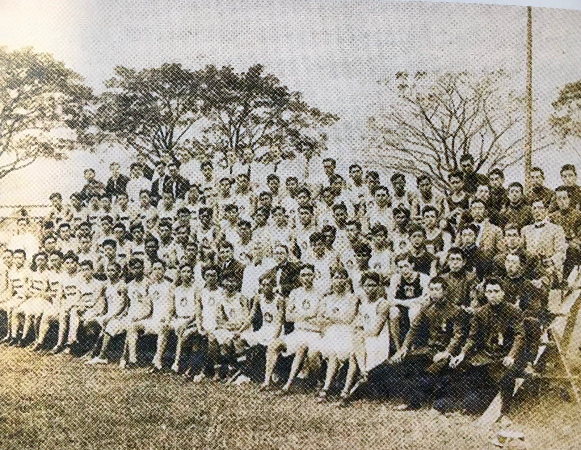

Slide 11
Šíření volejbalu
1. ročník OH dálného východu 1913 na Filipínách.
Američan Elwood S. Brouwn ředitel YMCA na Filipínách do roku 1934 10 mezinárodních turnajů. Předzvěst Asijských her po 2. světové válce až do dnes.
V Americe vývoj ustal až do roku 1916 – sjednocení pravidel YMCA a NCAA.
V Evropě soutěžně i rekreačně pro muže i ženy, ale primárně na národních úrovních, prim hrají pobaltské státy (významný šiřitel).

Slide 12
Vznik FIVB
První pokus 1928 u příležitosti založení Evropské basketbalové f.
Mezi navrhovateli i Čech F.M. Marek
První pokus neúspěšný
Druhý pokus úspěšnější 1930 při zasedání IHAF(IHF).
Ustanovena „Komise pro hry přes šňůru a síť“.
V roce 1937 turnaj měst pobaltských států.
Problematika pravidel (počet hráč,..).

Slide 13
Vznik FIVB
Třetí pokus leden 1946 (Polsko a Československo).
Zde další postup Polsko, Československo, Francie připravit kongres celosvětové volejbalové federace.
Pozvaní Belgie, Rumunsko, Jugoslávie.
17.-21.4.1947 – Paříž: Belgie, Brazílie, Československo, Egypt, Francie, Itálie, Jugoslávie, Maďarsko, Uruguay a USA.
Nikdo z Asie.
Některé země nemají v té době samostatné svazy.

Slide 14
Vznik FIVB
Prezident: Paul Libaud FRA
1. viceprezident: Jiří Havel ČSR
2. viceprezident: George J. Fisher USA
Generální sekretář Julien Lenoir FRA
Hlavní úkoly:
Vytvořit strukturu, šířit volejbal, pravidelný cyklus mez. soutěží, prosadit volejbal do programu OH.

Slide 15
Československo 20. léta
Dvě verze 1919 Žilina nebo 1921 Praha.
Pípal a Machotka poprvé vyučovali (odbíjená nebo podbíjená) .
V roce 1923 byl na popud ředitele YMCA L. W. Riesse ustanoven Československý volleyballový svaz.
V roce 1924 změnil svoji působnost a jméno Čs. volleyballový a basketballový svaz.
Prvním ředitelem J. A. First.
Po Uruguay a Estonsku 3. národní svaz na světě.

Slide 16
20. Léta
Prvním místem v 1. ročníku MR mužů (24.srpna 1924 YMCA Olomouc) na dva sety do 15 bodů zvítězilo družstvo Strakovy akademie.
Start na dalších MR podmíněn registrací ČVBS.
Velká konkurence mezi vysokoškoláky (VVK, Strak. akademie) a sokolskými družstvy.
První mezinárodní styky družstvo české Ymky na Světových hrách YMCA v Kodani v roce 1927(2. místo).
Do roku 1923 živelná hra „prakticky vše dovoleno“ než spadl míč na zem.
Vývoj techniky a taktiky hry určovali nejlepší týmy, od kterých se kopírovalo.

Slide 17
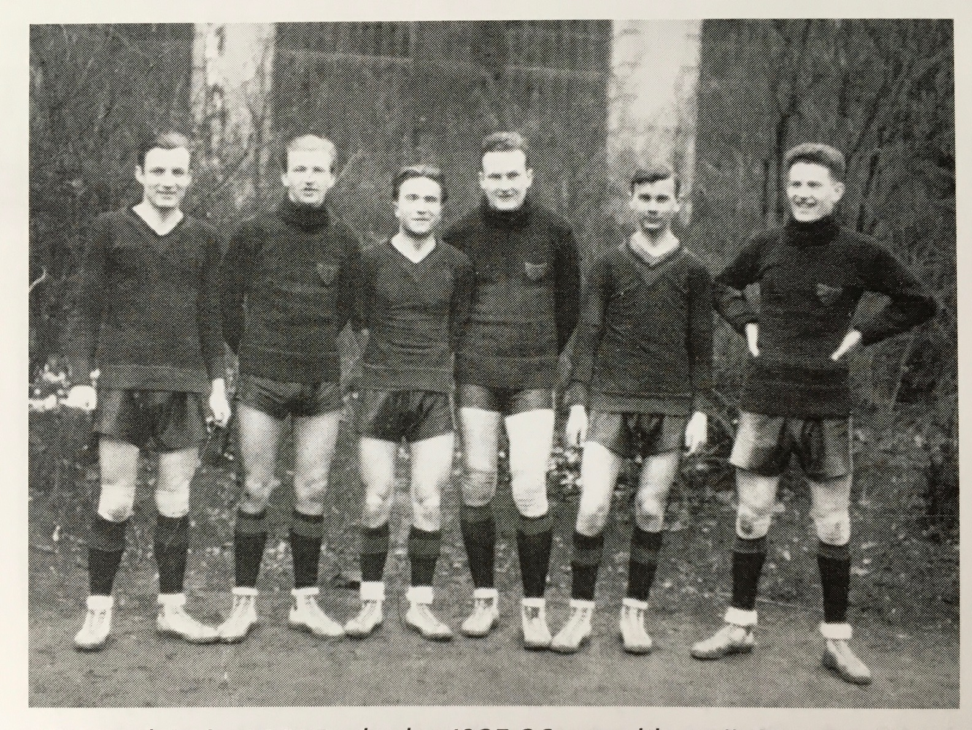
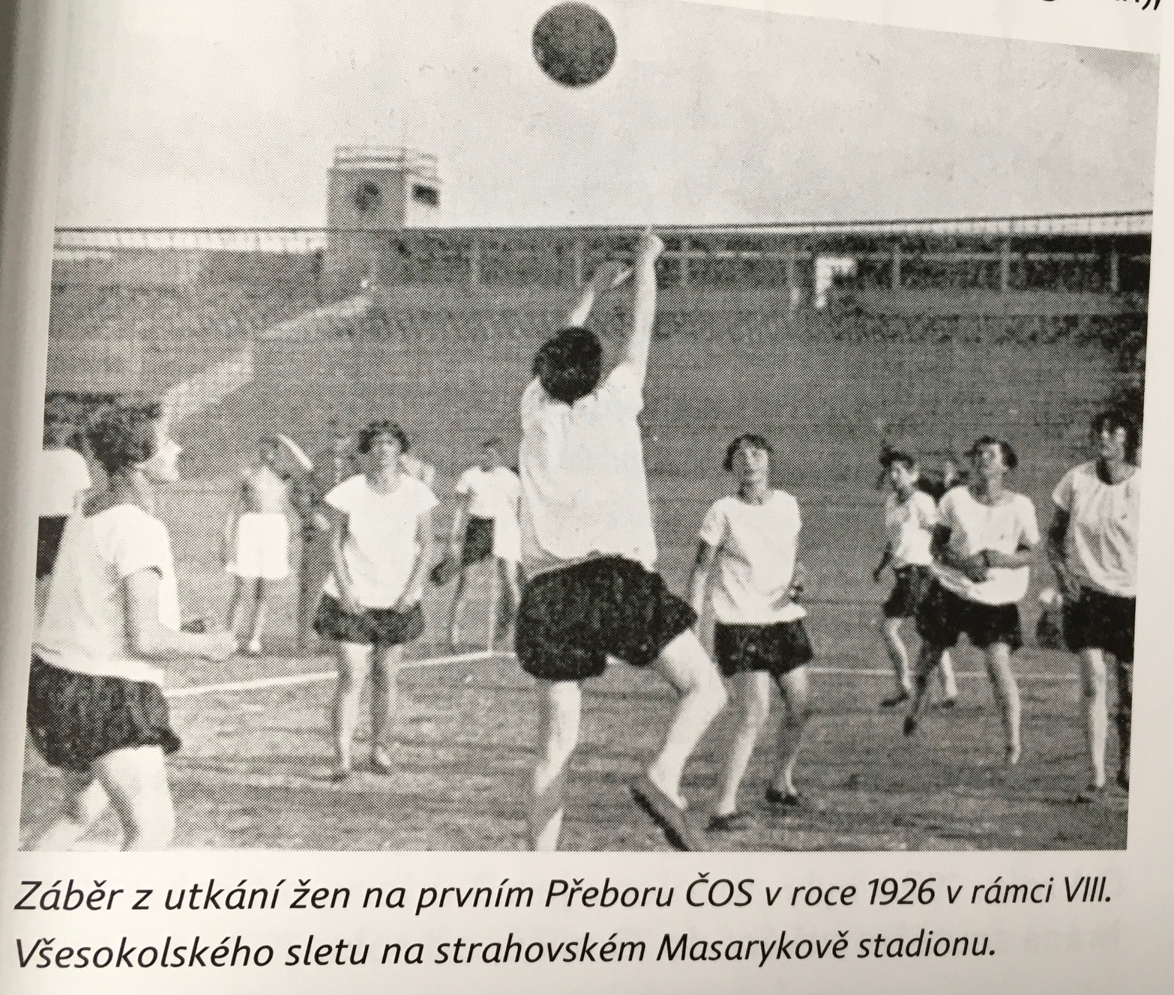
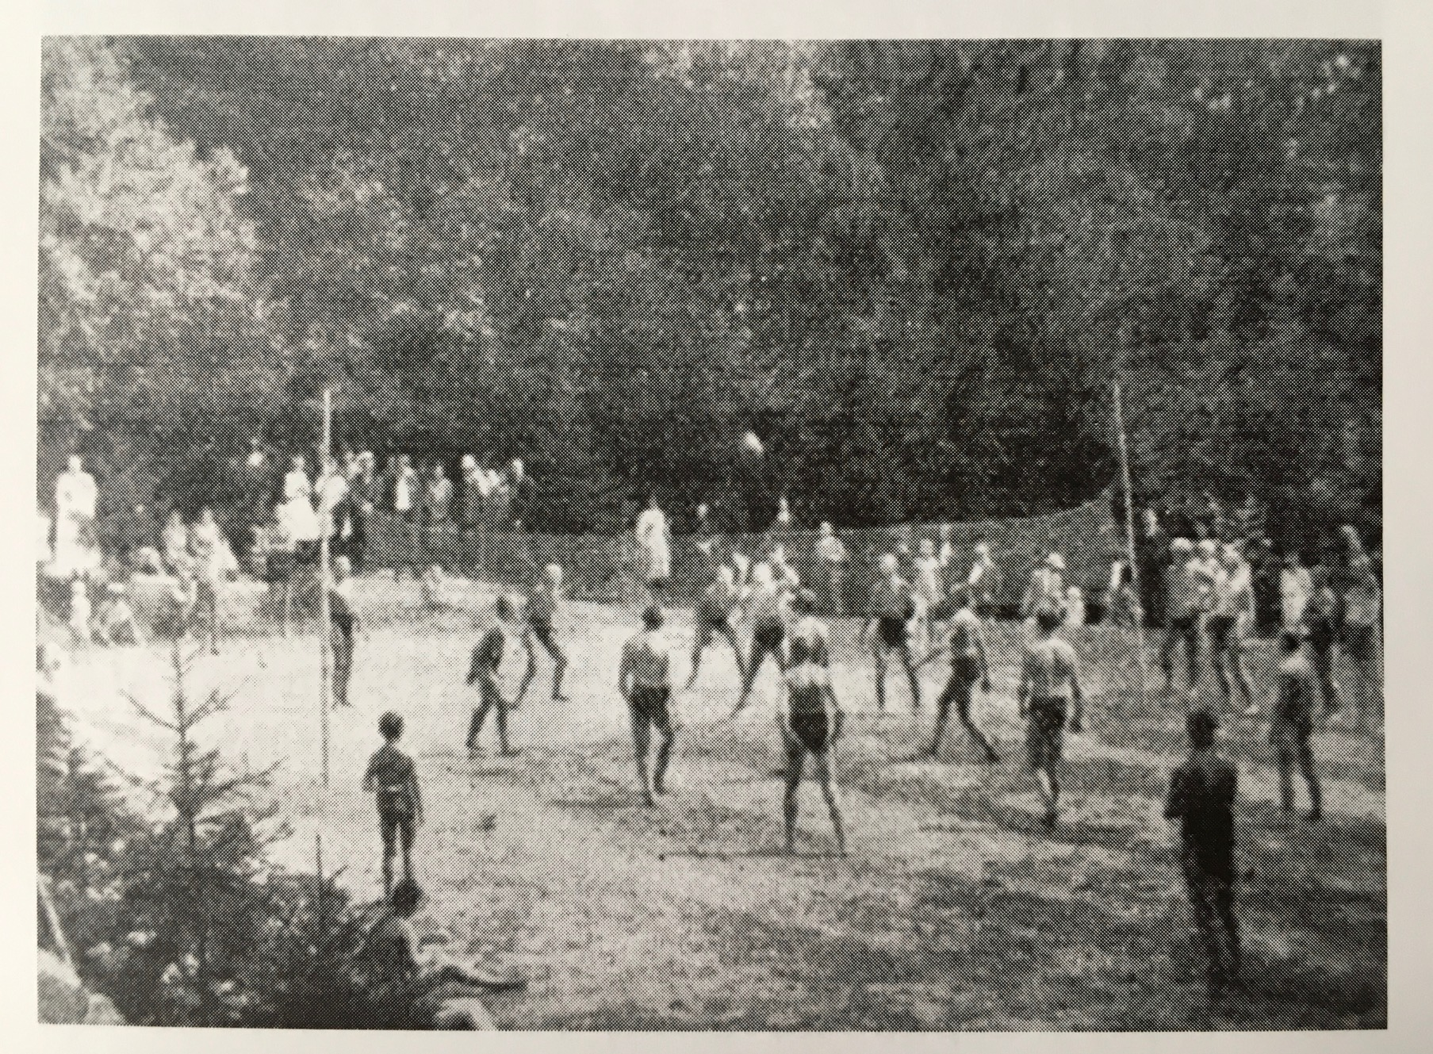

Slide 18
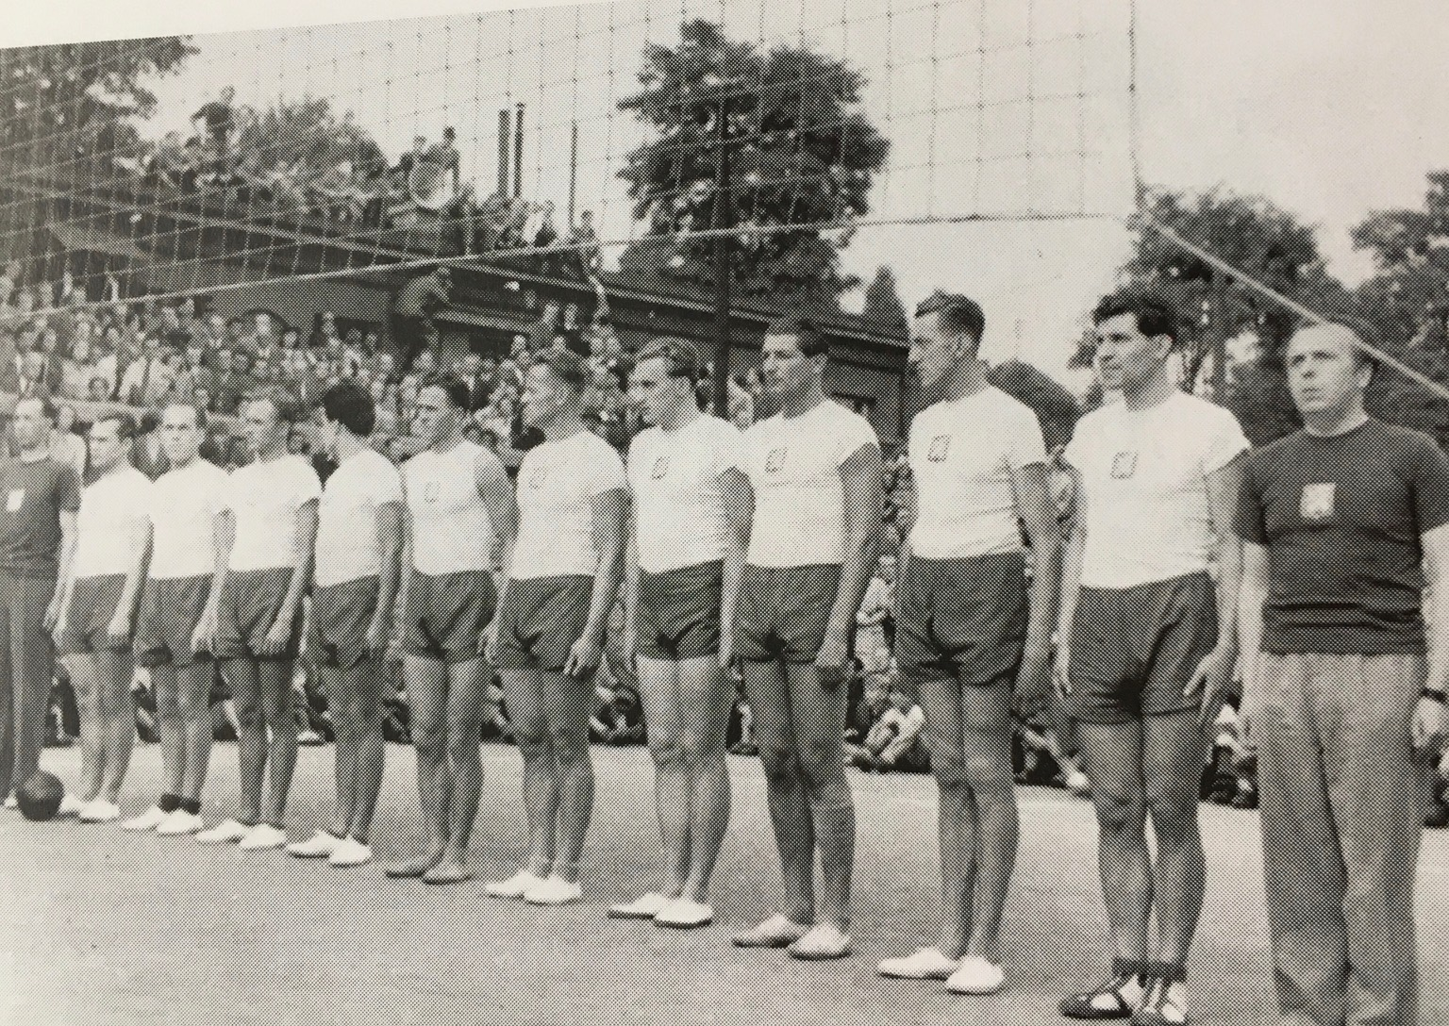
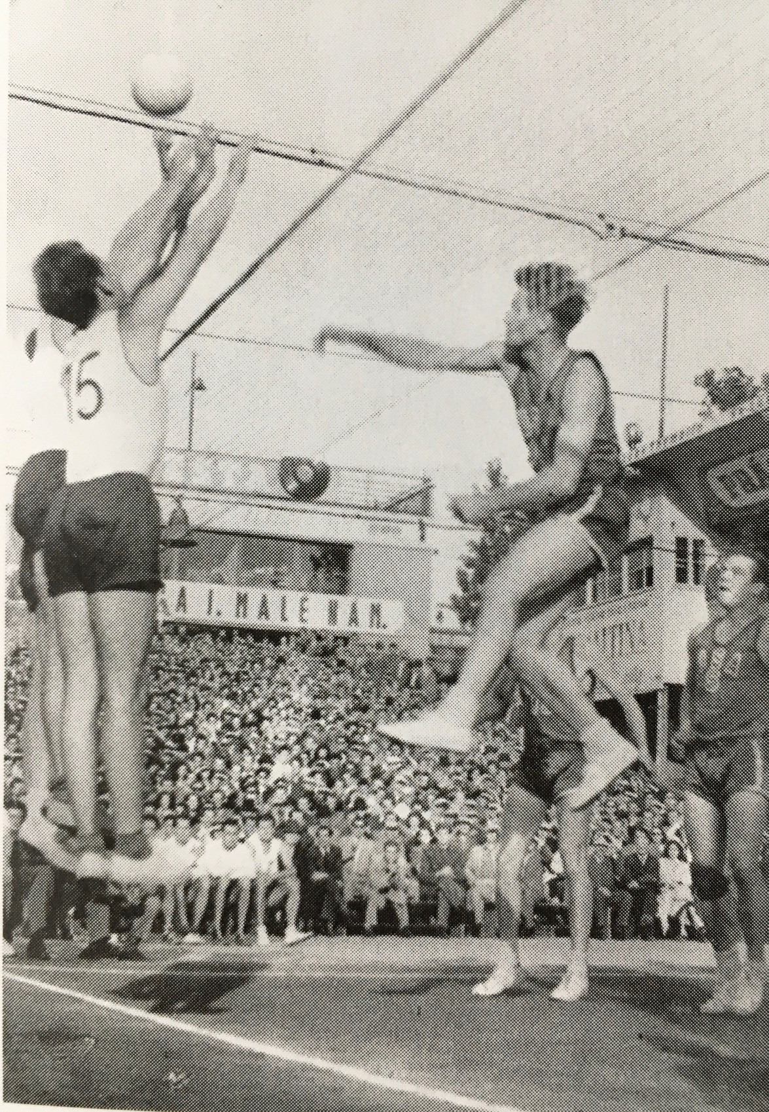
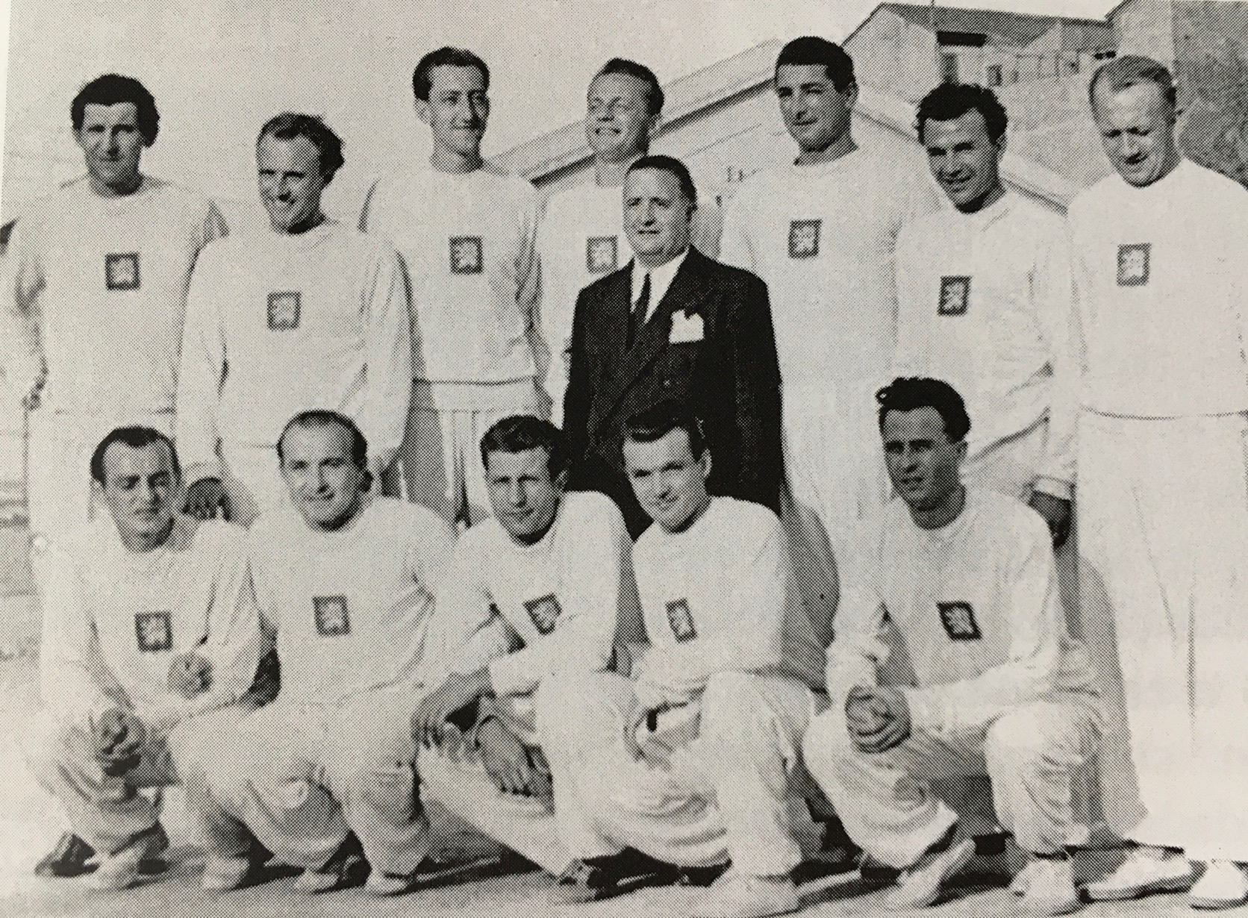
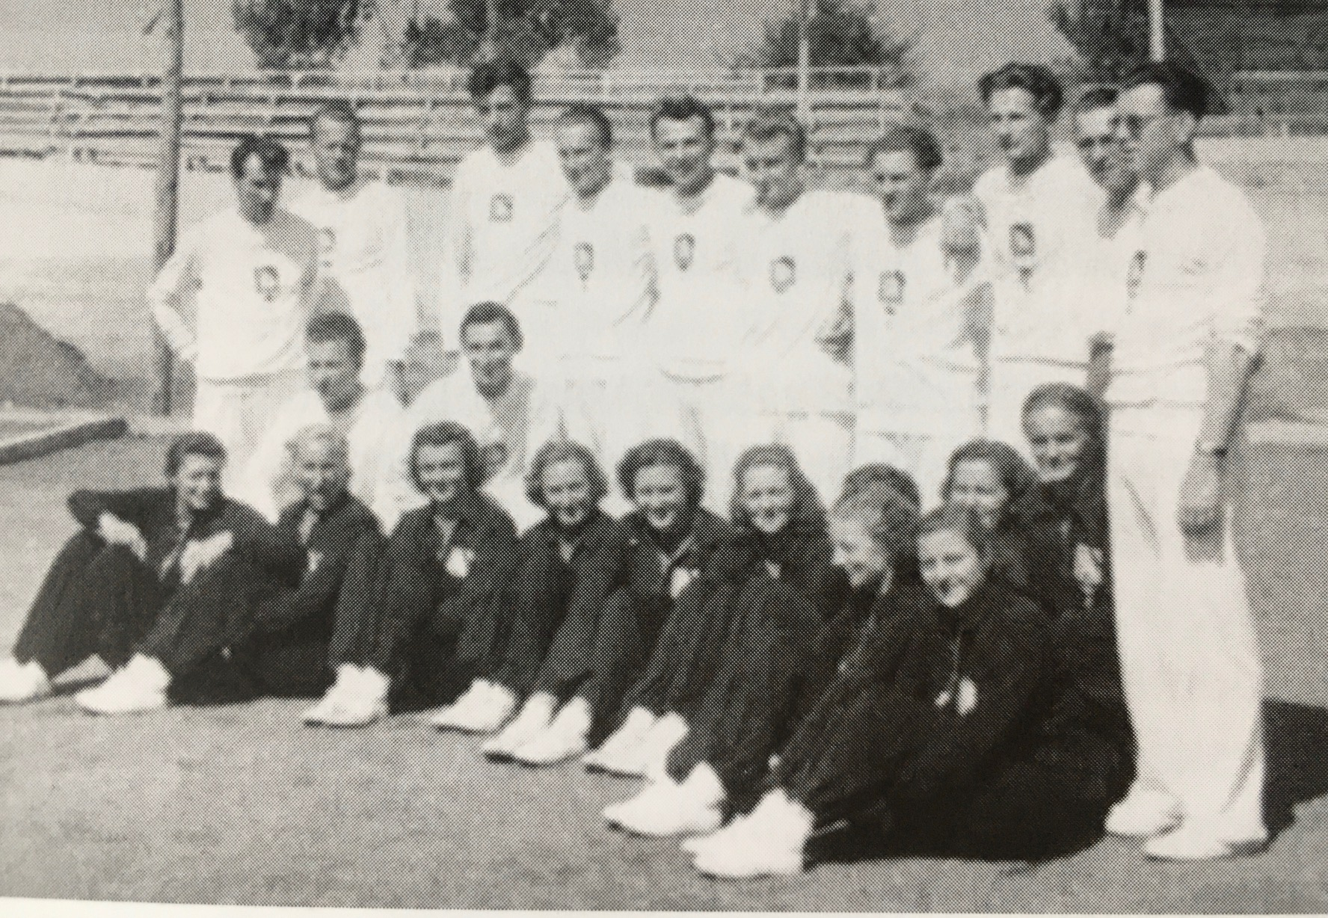
Československo 30. a 40. léta
Období meziválečného rozmachu
Období válečného útlumu
Období poválečného rozmachu

Slide 19
30. a 40. léta
Dlouhá tradice organizovaných soutěží => vrchol světového volejbalu po 2. sv. válce.
Podpis o spolupráci 11.11.1933 ČOS a ČVBS.
Nejúspěšnější týmy té doby: Strakova akademie, Vysokoškolský odbor studentů, Marathon, Sokol Kroměříž, Sokol Brno I, Sokol Vysočany.
Trampské hnutí – UTO pořádá 1931 MTO. A od roku 1935 Trampská volleyballová liga.
V listopadu 1939 zavření VŠ a zanikají střediska Vysokoškolského sportu.
1941 zrušen Sokol následně Orel a YMCA, YWCA

Slide 20
30. a 40. léta
Prověrka tělesné zátěže účastníků Finále mistrovství Čecha a Moravy 1943 – srovnatelnost volejbalu s jinými OH sporty.
V roce 1946 došlo k rozdělení ČVBS na dvě samostatné jednotky. Vzniká Český volleyballový svaz(ČVS).
Prvním předsedou Jiří Havel.
V roce 1947 ustanovení Československého volleyballové svazu (Havel).

Slide 21
40. léta
Po technické a taktické stránce se hra nezměnila.
Nová úprava pravidel:
Rozdělení hřiště n 6 části označeno křížky
pro výchozí postavení hráčů před zahájením hry.
V dalším roce zrušeno.
27.9.1946 největší utkání té doby v Evropě
(ČSR – Francie 3:0) sledovalo více než 5000 diváků.
V předvečer tohoto utkání v zas. místnosti smíchovského
Staropramenu podepsána dohoda
o svolání ustanovující komise FIVB.

Slide 22
Historie podání v obrazech
https://www.youtube.com/watch?v=mEwBhFFSEzQ&t=41s

Slide 23
Československo 50. a 60. léta
Proč čas zlaté éry:
Proto!

Slide 26
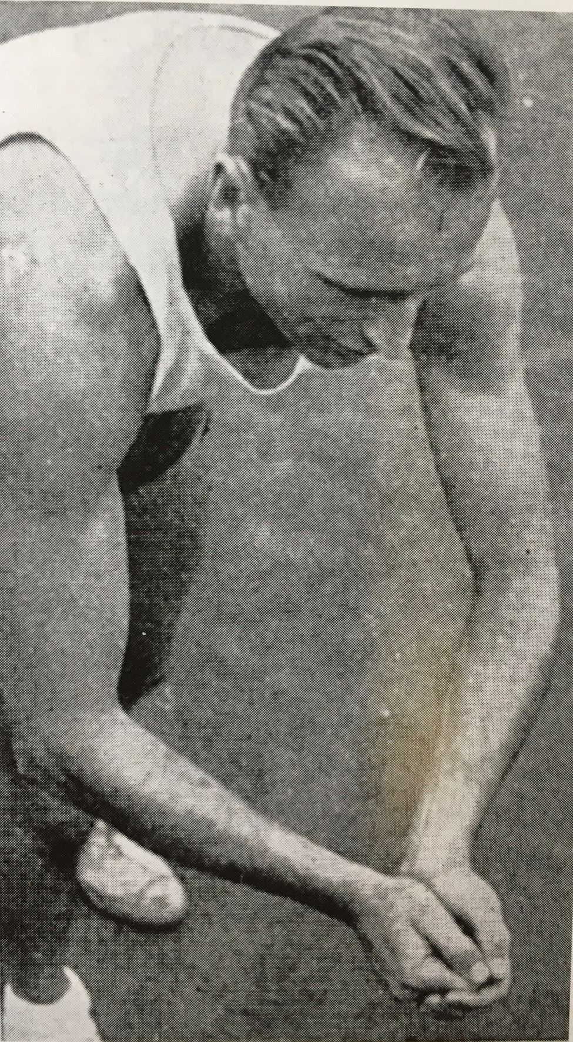
50. léta a změna pravidel
Doc. František Stibitz vydal v roce 1954 učební skriptum, ve které popsal a povýšil na herní činnost odbití obouruč spodem – bagr český vynález.
Do té doby se hrálo pěstí nebo dlaněmi.
Stibitz doporučil spojit dlaně – co největší odrazová plocha.
V roce 1958 tato publikace pod názvem „Odbíjená“ vydána NDR, SSSR, BRA, NED, POL.
U nás nebyl tento herní prvek brán vážně.(ME 1963)

Slide 27
50. léta další pravidla
Zavedena čára útoku.
Přes paží přes síť je zakázán.
Při podání nesmí hráč přešlápnout koncovou čáru.
Při time-outu nesmí hráči mluvit a opustit hřiště.
Při zranění hra pokračuje.
1953 povolen přesah paží po útočném úderu.

Slide 28
60. léta
Patříme stále mezi nejlepší na světě.
Úspěchy 50. let přilákali mladou generaci v roce 1961 se soutěží účastnilo 115 000 registrovaných mládežnických volejbalistů.
2.února 1967 zahájen první ročník nejvyšší soutěže hrán kompletně v halách.
Na podzim 1968 odstartoval ročník 68/69 který byl hrán poprvé systémem podzim/jaro.
V roce 1963 akceptujeme světová pravidla z roku 1950 muži 243, ženy 224. Do té doby muži 245 a ženy 225.

Slide 29
Historie v obrazech
https://www.youtube.com/watch?v=s29yFJNsj7o

Slide 30
70. léta období stagnace
Pouhé dvě medaile seniorských týmů(1971 Itálie).
Mládežnické úspěchy se nepromítly do seniorských kategorií.
Úspěchy našich družstev v PMEZ a PVP.
Družstva Zbrojovky Brno, RH Praha, Dukla Liberec, ČH Bratislava, Aero Odolena Voda
V sezóně 1970/1971 zavedeny anténky a oficiálním míčem se stal prostějovský GALA – Premiér.
Nejlepšími hráči té doby dle anket: Koudelka, Petlák, Tomáš, Novotný.
Ženy: Svobodová Pařízková, Hübnerová, Mifková.

Slide 31
80. léta období pokračujícího ústupu z mezinárodní scény
ME Nizozemsko muži 2. místo, Světový pohár 3. místo.
ME Belgie ženy 3. místo.
V roce 1984 zrušena možnost blokovat podání.
V roce 1988 jsou do hry zavedeny tie-breaky.
Pokračující úspěchy v PVP PMEZ.
V roce 1984/1985 poprvé zavedeno play-off.
Kaňka na konci dekády nepostup na ME 1989.
Nejlepšími hráči té doby dle anket: Kaláb, Novotný, Krejčí, Řeřábek, Mikyska. Ženy: Václavíková, Bláhová, Krempaská.

Slide 32
90. léta – současnost
V roce 1990 Vzniká Česká a Slovenská federace volejbalu.
Prvním předsedou je Dr. Jan Hronek(následně zvolen do SR CEV)
V roce 1993 samostatný Český volejbalový svaz 1. předsedou Ing. Pavel Kučera.
Dalšími předsedy svazu Lébl, Haník, Pakosta
Úspěchy mužů 2 x 4. místo na ME 99,01
Úspěchy žen 2. místo ME 93, 3. místo 97 ME

Slide 33
Vývoj v obrazech
https://www.youtube.com/watch?v=WTsPvDi4ZaY

Slide 34
Boj o zařazení do programu OH
1. snaha – předvední „Amerických sportů“ při OH 1924 v Paříži.
Po vzniku FIVB velký tlak, listopad 1948 žádost MOV.
V květnu 1949 MOV uznává volejbal jako neolympijský sport.
Během OH v Melbourne 1956 člen MOV D.C.Stubbs-USA zasadil o přijetí mezi OH sporty.
1957 zasedání MOV v Sofii proběhl ukázkový turnaj => zařazení do mužů i žen do programu OH.
Italové (Řím 1960) nesouhlasili
Teprve Japonci 1961 na MOV v Athénách přislíbili uspořádat 1. OH turnaj (Tokio 1964). Beachvolejbal 1992 Barcelona.

Slide 35
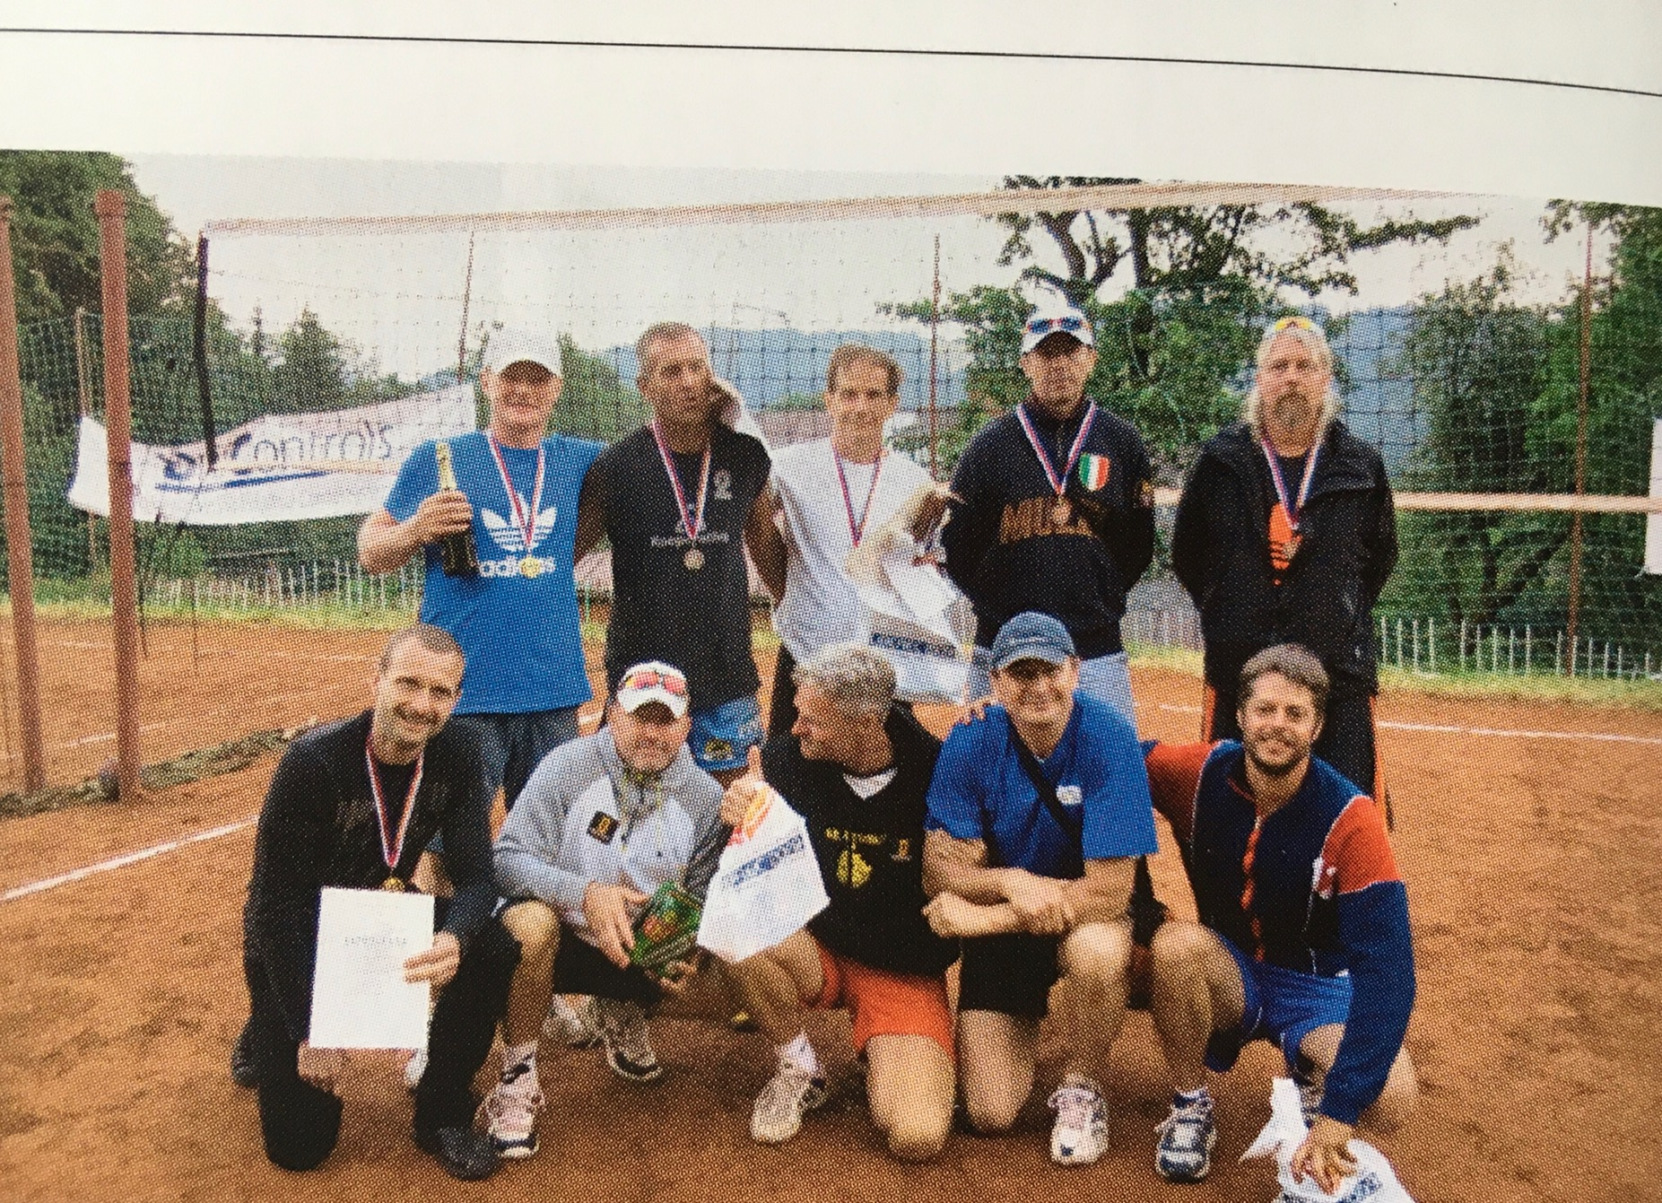
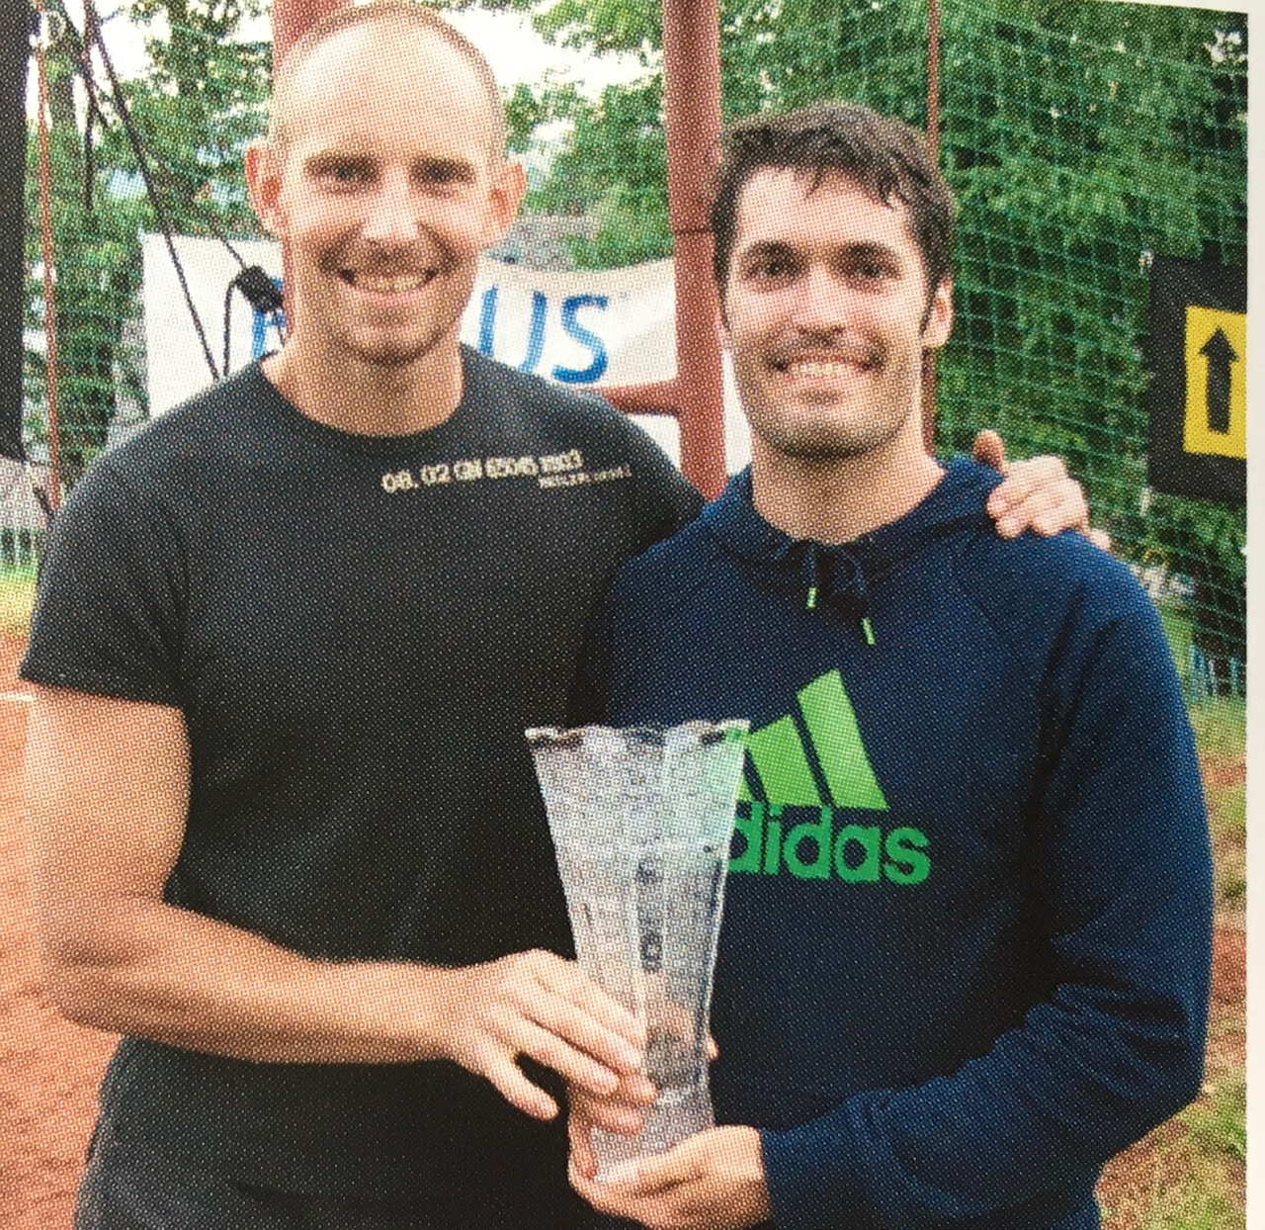
Další významné složky v ČSR
Vysokoškolský
Sokolský
Ozbrojených složek
Bezpečnostních složek
Železničářský
Trampský
AVL
Vesnických a zemědělských družstev
Zdravotně postiužených
Antuková v. liga

Slide 36
Použitá literutura:
Vrbenský, Z., Ejem, M., Věrtelář, V., & a kol. (b.r.). Zlatá kniha volejbalu. Získáno 29. září 2020, z https://ipac.svkkl.cz/arl-kl/cs/detail-kl_us_cat-1083471-Zlata-kniha-volejbalu/
https://www.digitalcommonwealth.org/search/commonwealth:6w9273265
https://severky.webnode.cz/ymca/
https://commons.wikimedia.org/wiki/File:William_G_Morgan,_as_physical_director_of_Holyoke%27s_YMCA.jpg

